Slide 1
PROGRAM SISTEM KASIR
Disusun oleh :
FADHILLA SURYA G. (A11.2018.11460)
MOCH. DANDY YP. (A11.2018.11470)
MAYLINDA PUTRI A. (A11.2018.11480)
MIRANTI ALYSHA Z.L (A11.2018.11490)

Slide 2
Pembahasan program
Di era globalisasi ini, perkembangan teknologi semakin lama semakin canggih dan maju. Demikian juga halnya dengan usaha-usaha yang telah ada, tentunya akan membutuhkan program dan tahapan yang terencana guna membuat usaha tersebut lancar dan sukses.
Program yang kami buat ini berfungsi untuk menyediakan system kasir pada penjualan celana, baju, dan kaos yang dapat dioperasikan saat konsumen akan membeli sebuah baju, kaos atau celana. Program ini dibuat untuk mempermudah kasir dalam menunjukan harga kaos, kemeja, dan celana dan mengatur perhitungan secara otomatis.

Slide 3
Software kasir yang kita buat merupakan sebuah aplikasi yang bisa menjalankan seluruh aktivitas penghitungan serta pengecekan secara otomatis. Jika menghitung dan mengecek income, outcome dan lain sebagainya secara manual, maka tentunya memerlukan waktu yang lama. Tingkat kecepatan proses tersebut tergantung dari kemampuan staff kasir.
Aplikasi kasir mencatat semua rincian penjualan dalam satu hari dan menunjukkan barang apa saja yang telah terbeli serta berapa barang yang masih dimiliki. Aplikasi ini juga akan otomatis menjumlahkan semua angka nominal penjualan dalam satu hari sehingga Anda langsung mengetahui berapa banyak yang telah Anda terima pada hari tersebut.

Slide 4
FLOWCHART

Slide 5
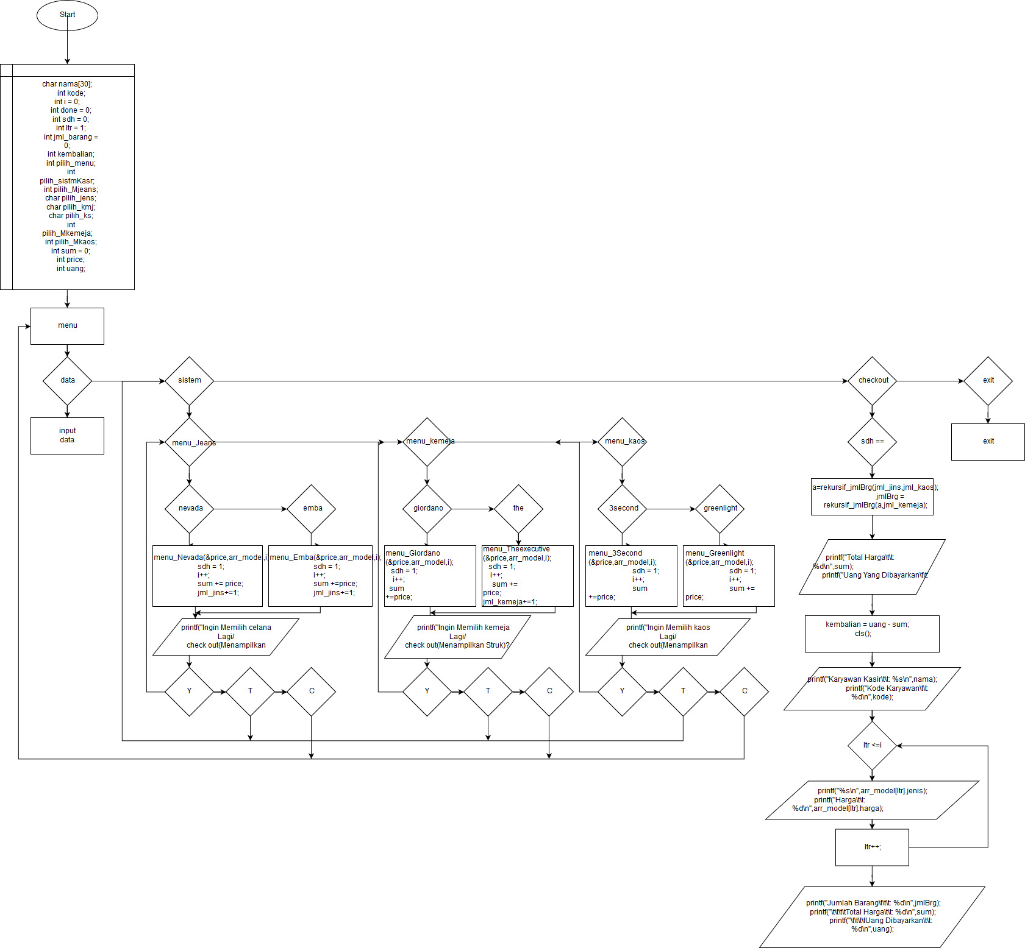

Slide 8
Alur Program

Slide 9
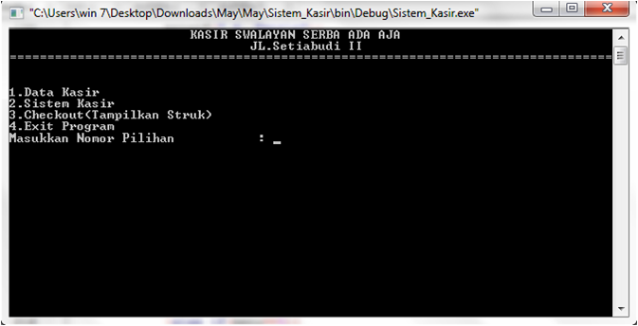
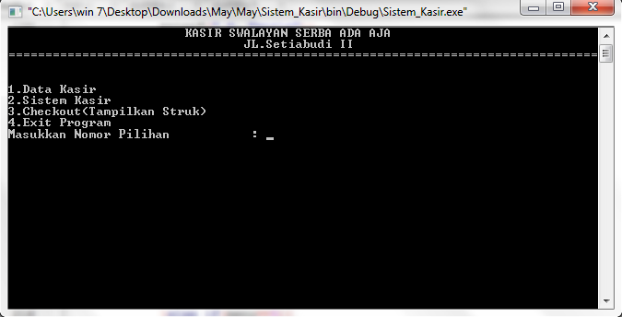

Slide 10
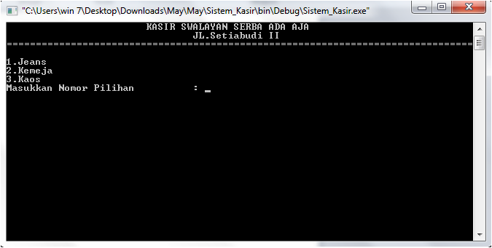

Slide 11

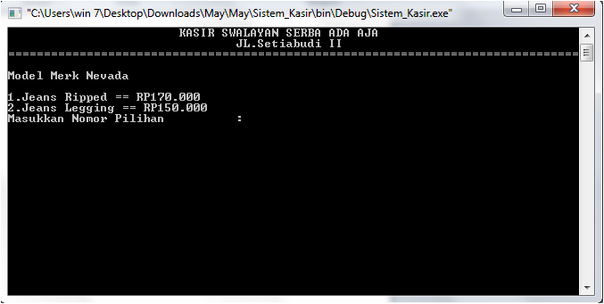

Slide 12
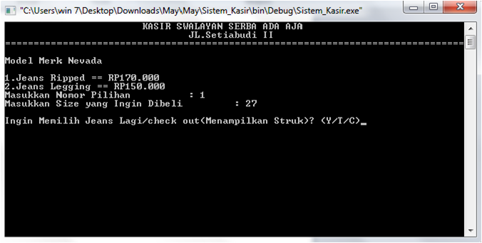
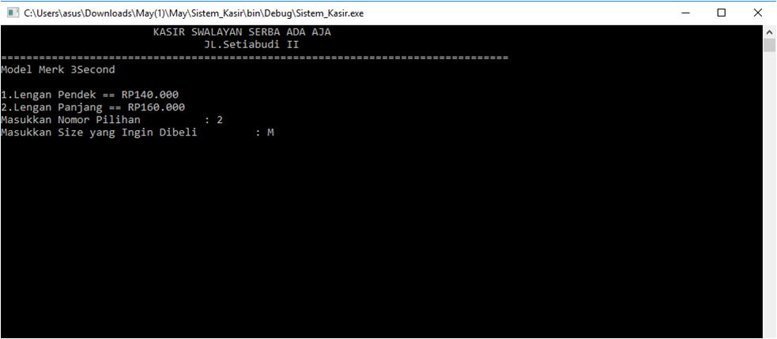

Slide 13
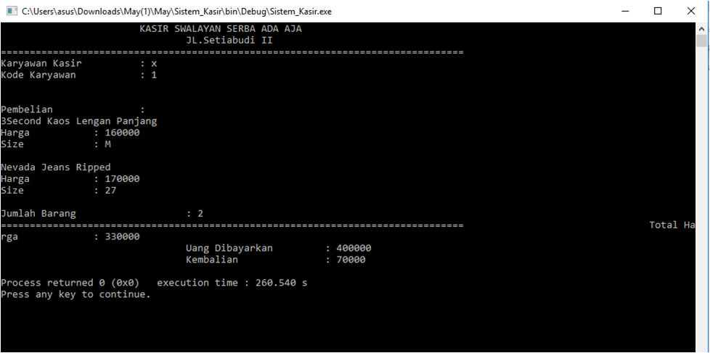

Slide 14
KESIMPULAN

Slide 15
Kesimpulan dari program sistem kasir ini dapat membantu mempermudah sebuah toko dengan menyimpan data transaksi dan mempermudah transaksi dengan mengefisiensikan waktu.
Dengan menggunakan software kasir, seluruh pekerjaan kasir bisa dilaksanakan secara ringkas dan juga akurat. Hal ini dapat memudahkan Anda sebagai pemilik bisnis tanpa harus melakukan penjumlahan sebanyak dua kali dengan risiko kesalahan penghitungan dari transaksi penjualan yang begitu banyak dalam sehari dan dapat mencegah terjadinya hal yang tidak diinginkan atau kelalaian staff kasir.

Slide 16
THANK YOU
✋👆👉👍👤👦👧👨👩👪💃🏃💑❤😂😉😋😒😭👶😸🐟🍒🍔💣📌📖🔨🎃🎈🎨🏈🏰🌏🔌🔑

